Slide 1
ΥΠΟΥΡΓΕΙΟ ΑΓΡΟΤΙΚΗΣ
ΑΝΑΠΤΥΞΗΣ & ΤΡΟΦΙΜΩΝ
ΕΥΡΩΠΑΙΚΗ ΕΝΩΣΗ
ΕΥΡΩΠΑΙΚΗ ΕΠΙΤΡΟΠΗ
ΕΥΡΩΠΑΪΚΟ ΓΕΩΡΓ`ΙΚΟ ΤΑΜΕΙΟ ΑΓΡΟΤΙΚΗΣ ΑΝΑΠΤΥΞΗΣ
«ΤΟΠΙΚΗ ΑΝΑΠΤΥΞΗ ΜE ΠΡΩΤΟΒΟΥΛΙΑ ΤΟΠΙΚΩΝ ΚΟΙΝΟΤΗΤΩΝ (CLLD) – LEADER»
Μέτρο 19 ΠΑΑ 2014-2020
1^{η} Πρόσκληση Εκδήλωσης Ενδιαφέροντος Ιδιωτικών Έργων
ΟΜΑΔΑ ΤΟΠΙΚΗΣ ΔΡΑΣΗΣ
ΤΡΙΧΩΝΙΔΑ Α.Ε
ΑΝΑΠΤΥΞΙΑΚΗ ΑΝΩΝΥΜΗ ΕΤΑΙΡΕΙΑ ΟΤΑ

Slide 2
Τι είναι η Πρωτοβουλία Τοπικών Κοινοτήτων (CLLD)
Η Τοπική Ανάπτυξη με Πρωτοβουλία Τοπικών Κοινοτήτων (CLLD), βασισμένη στην προσέγγιση LEADER, είναι μια μέθοδος σχεδιασμού και υλοποίησης τοπικών ολοκληρωμένων αναπτυξιακών στρατηγικών, με τη συμμετοχή των εταίρων σε τοπικό επίπεδο, συμπεριλαμβανομένης της κοινωνίας των πολιτών, των τοπικών οικονομικών και κοινωνικών φορέων, προκειμένου να αντιμετωπισθούν αποτελεσματικά οι οικονομικές, κοινωνικές, περιβαλλοντικές και δημογραφικές προκλήσεις που αντιμετωπίζουν οι αγροτικές περιοχές.
Συνολικά έχουν επιλεγεί 47 περιοχές για την εφαρμογή του παρόντος μέτρου.

Slide 3
Υπεύθυνος Φορέας
Η Ο.Τ.Δ. Τριχωνίδα Α.Ε. και η Επιτροπή Διαχείρισης Προγράμματος (ΕΔΠ) είναι οι αρμόδιοι φορείς για τα παρακάτω:
Υλοποίηση δράσεων (προετοιμασία και δημοσίευση προκηρύξεων, αξιολόγηση υποψηφιότητας, κ.λπ.)
Παρακολούθηση υλοποίησης έργων (φυσικό/ οικονομικό αντικείμενο, επιτόπια επιθεώρηση, παραλαβή και εξέταση αιτημάτων πληρωμής, κ.λπ.
Ολοκλήρωση έργων

Slide 4
Περιοχή εφαρμογής
Διαθέτουν επαρκή κρίσιμη μάζα από την άποψη του ανθρώπινου δυναμικού και των χρηματοοικονομικών πόρων.
Ειδικότερα, ο πληθυσμός της κάθε περιοχής παρέμβασης θα κυμαίνεται μεταξύ 10.000 - 150.000 κατοίκους.
Αποτελούνται από Τοπικές/Δημοτικές Κοινότητες των οποίων ο συνολικός μόνιμος πληθυσμός ή ο μόνιμος πληθυσμός των εκτός σχεδίου περιοχών είναι μικρότερος των 15.000 κατοίκων με εξαίρεση τα μικρά νησιά στα οποία δεν έχει ισχύ ο ανωτέρω πληθυσμιακός περιορισμός.

Slide 5
Περιοχή παρέμβασης ΤΡΙΧΩΝΙΔΑ Α.Ε.
Η συνολική έκταση και ο μόνιμος πληθυσμός της περιοχής παρέμβασης της ΤΡΙΧΩΝΙΔΑ Α.Ε., υπολογίζεται σε 3.844 km² και 98.250 κατοίκους αντίστοιχα.
Π.Ε. | Δήμοι | Πληθυσμός
ΑΙΤΩΛΟΑΚΑΡΝΑΝΙΑΣ | Δήμος Αγρινίου (με εξαίρεση την Δ.Κ. Αγρινίου) | 45.536
 | Δήμος Αμφιλοχίας | 17.056
 | Δήμος Ακτίου Βόνιτσας | 17.370
 | Δήμος Θέρμου | 8.242
 | Δήμος Ξηρομέρου (με εξαίρεση την Δ.Κ. Αστακού) | 9.005
ΛΕΥΚΑΔΑΣ | Δήμος Μεγανησίου | 1.041
 | Σύνολο | 98.250

Slide 6
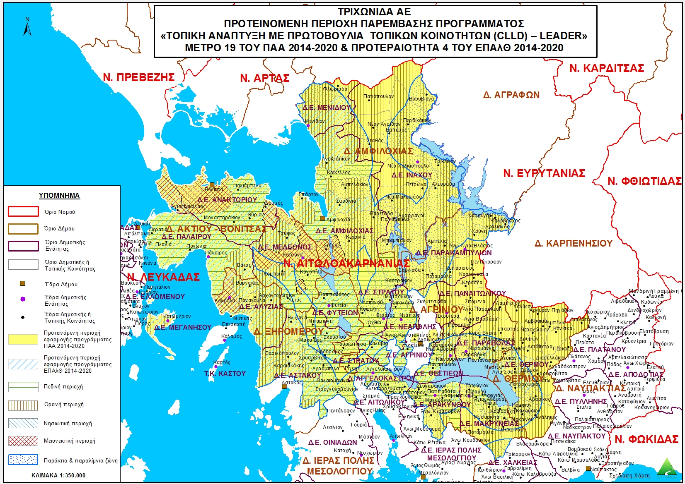
Εγκεκριμένη περιοχή παρέμβασης ΤΡΙΧΩΝΙΔΑ Α.Ε.
ΤΡΙΧΩΝΙΔΑ ΑΕ
ΕΓΚΕΚΡΙΜΕΝΗ ΠΕΡΙΟΧΗ ΠΑΡΕΜΒΑΣΗΣ ΠΡΟΓΡΑΜΜΑΤΟΣ
«ΤΟΠΙΚΗ ΑΝΑΠΤΥΞΗ ΜΕ ΠΡΩΤΟΒΟΥΛΙΑ ΤΟΠΙΚΩΝ ΚΟΙΝΟΤΗΤΩΝ (CLLD) – LEADER»
ΜΕΤΡΟ 19 ΤΟΥ ΠΑΑ 2014-2020 & ΠΡΟΤΕΡΑΙΟΤΗΤΑ ΤΟΥ ΕΠΑΛΘ 2014-2020

Slide 7
Ταμεία εκταμίευσης CLLD 2014 - 2020
Ευρωπαϊκό Γεωργικό Ταμείο Αγροτικής Ανάπτυξης (ΕΓΤΑΑ)
Ευρωπαϊκό Ταμείο Θάλασσας και Αλιείας (ΕΤΘΑ)

Slide 8
ΕΓΚΕΚΡΙΜΕΝΗ ΔΗΜΟΣΙΑ ΔΑΠΑΝΗ
Το συνολικό ποσό Δημόσια Δαπάνης που εγκρίθηκε για το Τοπικό Πρόγραμμα της ΤΡΙΧΩΝΙΔΑ Α.Ε. είναι: 8.200.000 (€)
Το οποίο αναλύεται ως εξής:
Ευρωπαϊκό Γεωργικό Ταμείο Αγροτικής Ανάπτυξης (ΕΓΤΑΑ) ΠΑΑ 2014-2020 Μέτρο 19: 6.300.000 (€)
Ευρωπαϊκό Ταμείο Θάλασσας και Αλιείας ΕΠΑΛΘ Προτεραιότητα 4: 1.900.000 (€)

Slide 9
Ποιος αποφασίζει για τον τρόπο υλοποίησης του Προγράμματος;
Με απόφαση του Δ.Σ. της ΤΡΙΧΩΝΙΔΑ Α.Ε. έχει συσταθεί “Επιτροπή Διαχείρισης Προγράμματος ” (Ε.Δ.Π.).
Το επίπεδο λήψης αποφάσεων (Επιτροπή Διαχείρισης Προγράμματος – ΕΔΠ), αποτελείται από εκπροσώπους δημόσιων και ιδιωτικών τοπικών κοινωνικοοικονομικών συμφερόντων, στο οποίο ούτε ο δημόσιος τομέας ούτε καμία ομάδα συμφερόντων δεν αντιπροσωπεύει ποσοστό άνω του 49% των δικαιωμάτων ψήφου.

Slide 10
Σύνθεση Επιτροπής Διαχείρισης Προγράμματος
A/A | Φορέας που εκπροσωπείται | Κατηγορία Φορέα βάσει των συμφερόντων που αντιπροσωπεύουν (Δημόσιος/ Ιδιωτικός) | Ποσοστό συμμετοχής (%) | Κριτήριο εκπροσώπησης συμμετοχής φορέων στην ΕΔΠ (%)
1 | Δήμος Αγρινίου | Δημόσιος (ΟΤΑ Α' ΒΑΘΜΟΥ) | 11,11 | 30<44,44<49 | ΦΟΡΕΙΣ ΔΗΜΟΣΙΟΥ
2 | Περιφέρεια Δυτικής Ελλάδας | Δημόσιος (ΟΤΑ Β' ΒΑΘΜΟΥ) | 11,11
3 | Περιφερειακή Ένωση Δήμων Δυτικής Ελλάδας | Δημόσιος (ΕΝΩΣΗ ΟΤΑ Α' ΒΑΘΜΟΥ) | 11,11
4 | Κοινωφελής Επιχείρηση Δήμου Αγρινίου (ΚΕΔΑ) | Δημόσιος (ΦΟΡΕΑΣ ΠΟΛΙΤΙΣΜΟΥ) | 11,11
5 | Επιμελητήριο Αιτωλοακαρνανίας | Ιδιωτικός (Εμπορικός οικονομικός εταίρος) | 11,11 | 11,11<49 | ΦΟΡΕΙΣ ΙΔΙΩΤΩΝ
6 | Αγροτικός Συνεταιρισμός ΕΝΩΣΗ Αγρινίου | Ιδιωτικός (Αγροτικός οικονομικός εταίρος) | 11,11 | 22,22<49
7 | Αγροτικός Συνεταιρισμός ΕΝΩΣΗ Ξηρομέρου | Ιδιωτικός (Αγροτικός οικονομικός εταίρος) | 11,11
8 | Σύνδεσμος Υδατοκαλλιεργητών Αιτωλοακαρνανίας | Ιδιωτικός (Αλιευτικός Φορέας) | 11,11 | 10<11,11<49
9 | Τεχνικό Επιμελητήριο Ελλάδας (Περιφερειακό Τμήμα Αιτωλ/νίας) | Ιδιωτικός (Περιβαλλοντικός Φορέας) | 11,11 | 11,11<49
ΣΥΝΟΛΟ |  |  |  | 100

Slide 11
Μέτρο 19.2. - ΠΑΑ 2014-2020
ΠΑΡΟΥΣΙΑΣΗ 1^{ης} ΠΡΟΣΚΛΗΣΗΣ ΔΡΑΣΕΩΝ ΙΔΙΩΤΙΚΟΥ ΧΑΡΑΚΤΗΡΑ

Slide 12
Δικαιούχοι

Slide 13
Δικαιούχοι
Οι δικαιούχοι του υπομέτρου 19.2 (Ιδιωτικά Έργα) περιγράφονται στο άρθρο 20 της ΥΑ 13214/30-11-2017 όπως τροποποιήθηκε και ισχύει.
Δικαιούχοι είναι φυσικά ή νομικά πρόσωπα:
Υφιστάμενες, είτε υπό ίδρυση επιχειρήσεις. Ειδικά για τις υπό ίδρυση ατομικές επιχειρήσεις, αρκεί η αίτηση στήριξης ενώ για τα νομικά πρόσωπα απαιτείται η κατάθεση καταστατικού ή σχεδίου καταστατικού συνημμένο στην αίτηση στήριξης καθώς και απόκτηση ΑΦΜ.
Οι δικαιούχοι θα πρέπει να δραστηριοποιούνται ή να δραστηριοποιηθούν σε επιλέξιμους τομείς δραστηριότητας (ΚΑΔ), οι οποίοι δεν έρχονται σε αντίθεση με την παρούσα.

Slide 14
Χρονοδιάγραμμα υλοποίησης των έργων
Ο δικαιούχος οφείλει να ολοκληρώσει το οικονομικό και φυσικό αντικείμενο της πράξης, εντός του εγκεκριμένου χρονοδιαγράμματός της, όπως δηλώνεται στην αίτηση στήριξης, και εντός, το πολύ, τριών (3) ετών από την στιγμή της ένταξης.
Σε κάθε περίπτωση θα πρέπει να ολοκληρωθούν μέχρι την
30-06-2023.

Slide 15
Επιλέξιμες δαπάνες
Ενδεικτικά, επιλέξιμες δαπάνες αποτελούν οι πιο κάτω κατηγορίες δαπανών:
α) η κατασκευή ή βελτίωση ακίνητης περιουσίας·
β) η αγορά νέων μηχανημάτων και εξοπλισμού μέχρι την αγοραστική αξία του περιουσιακού στοιχείου·

Slide 16
Π Α Ρ Ο Υ Σ Ι Α Σ Η Π Ρ Ο Κ Η Ρ Υ Σ Σ Ο Μ Ε Ν Ω Ν
Δ Ρ Α Σ Ε Ω Ν
Μέτρο 19.2. - ΠΑΑ 2014-2020

Slide 17
Μέτρο 19.2 ΚΑΤΗΓΟΡΙΕΣ ΔΡΑΣΕΩΝ ΚΑΙ ΥΠΟΔΡΑΣΕΩΝ
ΙΔΙΩΤΙΚΟΥ ΧΑΡΑΚΤΗΡΑ
ΧΡΗΜΑΤΟΔΟΤΙΚΟΣ ΠΙΝΑΚΑΣ 1^{ης} ΠΡΟΣΚΛΗΣΗΣ 19.2.4.
Δράση 19.2.2 Ανάπτυξη/βελτίωση της επιχειρηματικότητας και της ανταγωνιστικότητας της περιοχής εφαρμογής σε εξειδικευμένους τομείς, περιοχές ή δικαιούχους
ΚΩΔ. | ΥΠΟΜΕΤΡΟ - ΔΡΑΣΗ | ΔΗΜΟΣΙΑ ΔΑΠΑΝΗ
 |  | Ποσό (€)
19.2.2.3 | Ενίσχυση επενδύσεων στον τομέα του τουρισμού με σκοπό την εξυπηρέτηση ειδικών στόχων της τοπικής στρατηγικής. | 250.000
19.2.2.4 | Ενίσχυση επενδύσεων στους τομείς της βιοτεχνίας, χειροτεχνίας, παραγωγής ειδών μετά την 1^{η} μεταποίηση, και του εμπορίου με σκοπό την εξυπηρέτηση ειδικών στόχων της τοπικής στρατηγικής. | 200.000
19.2.2.5 | Ενίσχυση επενδύσεων παροχής υπηρεσιών για την εξυπηρέτηση του αγροτικού πληθυσμού (παιδικοί σταθμοί, χώροι αθλητισμού, πολιτιστικά κέντρα, κλπ) με σκοπό την εξυπηρέτηση ειδικών στόχων της τοπικής στρατηγικής. | 50.000
19.2.2.6 | Ενίσχυση επενδύσεων οικοτεχνίας και πολυλειτουργικών αγροκτημάτων με σκοπό την εξυπηρέτηση ειδικών στόχων της τοπικής στρατηγικής. | 150.000

Slide 18
Μέτρο 19.2 ΚΑΤΗΓΟΡΙΕΣ ΔΡΑΣΕΩΝ ΚΑΙ ΥΠΟΔΡΑΣΕΩΝ
ΙΔΙΩΤΙΚΟΥ ΧΑΡΑΚΤΗΡΑ
ΧΡΗΜΑΤΟΔΟΤΙΚΟΣ ΠΙΝΑΚΑΣ 1^{ης} ΠΡΟΣΚΛΗΣΗΣ 19.2.4.
Δράση 19.2.3 Οριζόντια ενίσχυση στην ανάπτυξη/βελτίωση της επιχειρηματικότητας και ανταγωνιστικότητας της περιοχή εφαρμογής
ΚΩΔ. | ΥΠΟΜΕΤΡΟ - ΔΡΑΣΗ | ΔΗΜΟΣΙΑ ΔΑΠΑΝΗ
 |  | Ποσό (€)
19.2.3.1 | Οριζόντια εφαρμογή μεταποίησης, εμπορίας και/ή ανάπτυξης γεωργικών προϊόντων με αποτέλεσμα γεωργικό προϊόν με σκοπό την εξυπηρέτηση των στόχων της τοπικής στρατηγικής. | 1.100.000
19.2.3.3 | Οριζόντια εφαρμογή ενίσχυσης επενδύσεων στον τομέα του τουρισμού με σκοπό την εξυπηρέτηση των στόχων της τοπικής στρατηγικής. | 1.050.000
19.2.3.4 | Οριζόντια εφαρμογή ενίσχυσης επενδύσεων στους τομείς της βιοτεχνίας, χειροτεχνίας, παραγωγής ειδών μετά την 1^{η} μεταποίηση, και του εμπορίου με σκοπό την εξυπηρέτηση των στόχων της τοπικής στρατηγικής. | 320.000
19.2.3.5 | Οριζόντια εφαρμογή ενίσχυσης επενδύσεων παροχής υπηρεσιών για την εξυπηρέτηση του αγροτικού πληθυσμού (παιδικοί σταθμοί, χώροι αθλητισμού, πολιτιστικά κέντρα, κλπ) με σκοπό την εξυπηρέτηση των στόχων της τοπικής στρατηγικής. | 40.000
ΣΥΝΟΛΙΚΟ ΠΟΣΟ Δ.Δ. ΓΙΑ ΤΟ ΠΑΑ 2014-2020 |  | 3.160.000 €

Slide 19
ΥΨΟΣ ΚΑΙ ΠΟΣΟΣΤΑ ΤΩΝ ΕΠΕΝΔΥΤΙΚΩΝ ΣΧΕΔΙΩΝ
ΕΠΙΛΕΞΙΜΟ ΚΟΣΤΟΣ ΙΔΙΩΤΙΚΩΝ ΕΡΓΩΝ: έως 600 ΧΙΛ. €
ΠΟΣΟΣΤΑ ΕΠΙΧΟΡΗΓΗΣΗΣ
50 – 55% για έργα Ιδιωτικού Χαρακτήρα
έως 65% για έργα De minimis

Slide 20
ΧΡΟΝΟΔΙΑΓΡΑΜΜΑ ΥΠΟΒΟΛΗΣ ΑΙΤΗΣΕΩΝ ΕΠΕΝΔΥΤΙΚΩΝ ΣΧΕΔΙΩΝ
Ημερομηνία Έναρξης υποβολής επενδυτικών σχεδίων:
6-5-2019, ημέρα Δευτέρα και ώρα 13:00
Καταληκτική ημερομηνία υποβολής επενδυτικών σχεδίων:
5-8-2019, ημέρα Δευτέρα και ώρα 15:00

Slide 21
ΔΗΜΟΣΙΟΠΟΙΗΣΗ ΤΗΣ ΠΡΟΣΚΛΗΣΗΣ
Καταχωρήσεις στον έντυπο τύπο
Καταχωρήσεις στον ηλεκτρονικό τύπο (site κ.α.)
Παραγωγή και εκτύπωση ενημερωτικής αφίσας
Παραγωγή και εκτύπωση ενημερωτικού εντύπου
Προβολή τηλεοπτικού Σποτ
Διοργάνωση ημερίδων παρουσίασης της πρόσκλησης στις έδρες των Δήμων της Περιοχής Παρέμβασης
Ενημερωτικές συναντήσεις με φορείς της περιοχής
Επιμόρφωση μελετητών για την κατάρτιση επενδυτικών σχεδίων

Slide 22
ΟΜΑΔΑ ΤΟΠΙΚΗΣ ΔΡΑΣΗΣ
ΤΡΙΧΩΝΙΔΑ Α.Ε
ΑΝΑΠΤΥΞΙΑΚΗ ΑΝΩΝΥΜΗ ΕΤΑΙΡΕΙΑ Ο.Τ.Α.
Ευχαριστούμε για την προσοχή σας!!!

